Slide 1










QUẢN LÝ GIAO TÁC VÀ ĐIỀU KHIỂN ĐỒNG THỜI PHÂN TÁN
Group 11
Đỗ Huỳnh Mỹ Tâm 20520746
Lưu Vĩnh Phát 20521733
Trần Văn Thế 20520770
Nguyễn Minh Duy 21522005

Slide 2

NỘI DUNG
01
Quản lý giao tác
03
So sánh với môi trường tập trung
02
Điều khiển đồng thời
04
Demo

Slide 3



01
QUẢN LÝ GIAO TÁC

Slide 4
GIAO TÁC?
Giao tác là một dãy các thao tác cần thực hiện trên cơ sở dữ liệu dưới một đơn vị duy nhất, nghĩa là hoặc thực hiện tất cả các thao tác hoặc không thực hiện thao tác nào cả

Slide 5
TÍNH CHẤT CỦA GIAO TÁC
ACID

Slide 6
TÍNH CHẤT GIAO TÁC
TÍNH NGUYÊN TỐ
TÍNH NHẤT QUÁN
Tính nguyên tố của một giao tác là sự thực hiện trọn vẹn mà không một giao tác nào được chen vào
Một giao tác là một chương trình đúng đắn, ánh xạ cơ sở dữ liệu từ trạng thái nhất quán này sang một trạng thái nhất quán khác
01
03
02
Tính chất này để ngăn ngừa sự hủy bỏ dây chuyền (cascading abort - Còn gọi là hiệu ứng domino)
04
Để bảo đảm rằng mỗi khi giao tác uỷ thác, kết quả của nó sẽ được duy trì và không bị xoá ra khỏi CSDL
TÍNH CÔ LẬP
TÍNH BỀN VỮNG

Slide 7
PHÂN LOẠI GIAO TÁC
GT PHẲNG
GT LỒNG NHAU
Đây là mô hình giao tác cho phép một giao tác chứa giao tác khác với điểm bắt đầu và ủy thác của riêng chúng. Những giao tác như thế được gọi là giao tác lồng (nested transaction).
Giao tác phẳng (flat transaction) có một khởi điểm duy nhất (Begin transaction) và một điểm kết thúc duy nhất (End transaction).

Slide 8
TẠI SAO PHẢI QUẢN LÝ GIAO TÁC
Các giao tác được nhiều người dùng khác nhau đệ trình có thể thực hiện một cách đồng thời và có thể truy cập và cập nhật các mục cơ sở dữ liệu giống nhau.
Cơ chế phục hồi và điều khiển đồng thời chủ yếu liên quan các câu lệnh truy cập cơ sở dữ liệu trong một giao tác

Slide 9

02
ĐIỀU KHIỂN ĐỒNG BỘ

Slide 10

KIỂM SOÁT TÍNH ĐỒNG THỜI
Kiểm soát tính đồng thời là một cách thức trong hệ quản trị cơ sở dữ liệu, được sử dụng để quản lý các hoạt động hay sự kiện đồng thời xảy ra trong cơ sở dữ liệu mà không làm xung đột lẫn nhau.

Slide 11








Hiện tượng race condition
2.
Dirty read
1.
Lost update
4.
Deadlock
3.
Unrepeated read
5
Phantom read

Slide 12
LOST UPDATE
Các cập nhật dữ liệu sẽ bị mất khi giao dịch cùng truy cập vào một dữ liệu và cùng cập nhật dữ liệu đó.
Hai giao dịch cùng truy cập vào 1 dữ liệu và cập nhật dữ liệu đó, giao dịch trẻ hơn sẽ ghi đè dữ liệu lên giao dịch cũ, do đó làm mất dữ liệu cập nhật.

Slide 13
LOST UPDATE
Ví dụ: Khi 2 người khác nhau cùng đặt vé một bộ phim (2 hay nhiều vé bởi những người khác nhau) có khả năng nhảy ra mất dữ liệu.

Slide 14
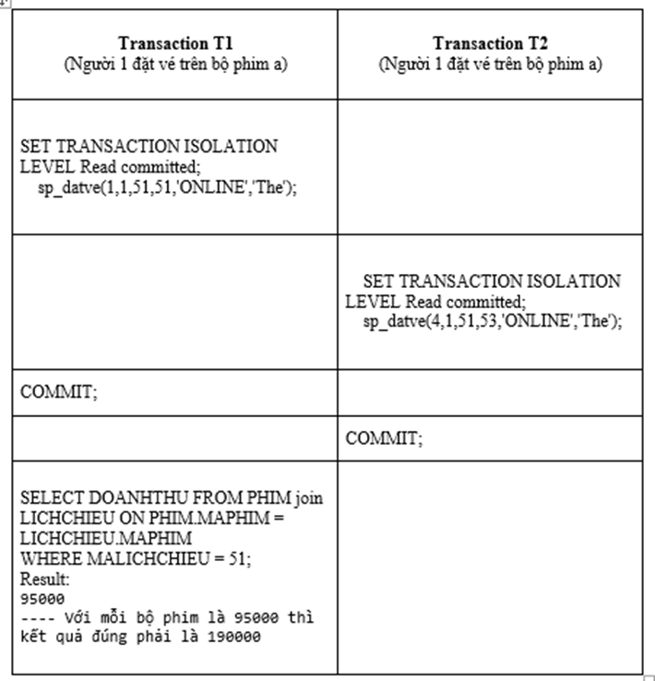

Slide 15
DIRTY READ
Một giao dịch sẽ đọc được dữ liệu đang được cập nhật bởi một giao dịch khác trong khi nó vẫn chưa hoàn tất
Trong hệ quản trị cơ sở dữ liệu Oracle mức cô lập mặc định là read commited nên không bao giờ xảy ra trường hợp Dirty Read

Slide 16
DIRTY READ
Ví dụ: Khi một khách hàng đang đặt một vé nhưng chưa commit. Tài khoản của khách hàng tại một phiên khác xem điểm tích lũy của mình xảy ra trường hợp Unreadtable Read.

Slide 17
UNREPEATEABLE READ
Một giao dịch đọc dữ liệu lúc chưa cập nhật và dữ liệu có thể bị thay đổi bởi giao dịch khác đang thực hiện việc cập nhật
Xảy ra khi trong quá trình giao dịch, một hàng được truy xuất hai lần và các giá trị trong hàng khác nhau giữa các lần đọc

Slide 18
UNREPEATEABLE READ
Ví dụ: Một nhân viên đang xem thông tin của bộ phim cùng lúc đó có một nhân viên khác cập nhật thông tin phim. Nhân viên xem lại thông tin phim một lần nữa hai thì thấy thông tin đã được thay đổi. (Trường hợp Unrepeatable Read).

Slide 19
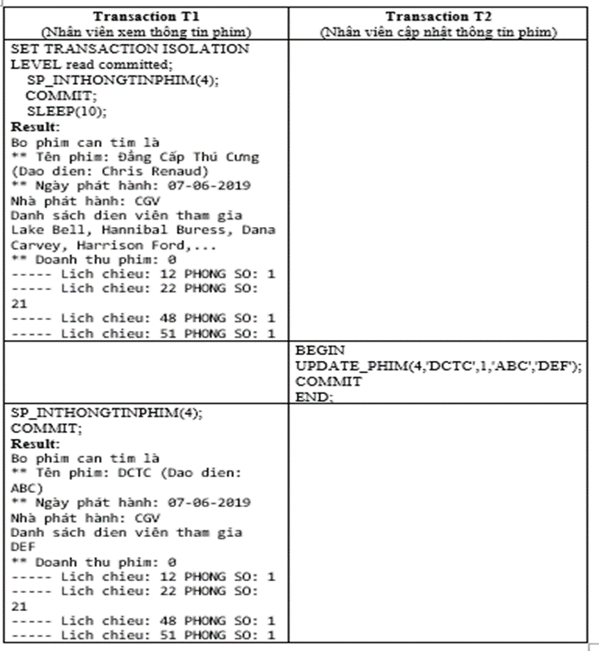

Slide 20
PHANTOM READ
Một giao dịch vừa thực hiện xong việc đọc (chưa commit) thì giao dịch khác lại thay đổi (ghi) trên chính đơn vị dữ liệu đó khiến kết quả lần đọc sau bị thay đổi.
Đọc ảo xảy ra trong quá trình giao dịch, hai truy vấn giống hệt nhau được thực hiện và tập hợp các hàng được trả về bởi truy vấn thứ hai khác với truy vấn đầu tiên.

Slide 21
PHANTOM READ
Ví dụ: Khi một nhân viên đang xem bộ phim đó có bao nhiêu lịch chiếu, thì một nhân viên khác lại thêm một lịch chiếu của bộ phim đó. Nhân viên xem lịch chiếu của bộ phim lúc đầu xem lại lần nữa thì thấy nhiều hơn dữ liệu. Đây là trường hợp Phantom Read.

Slide 22
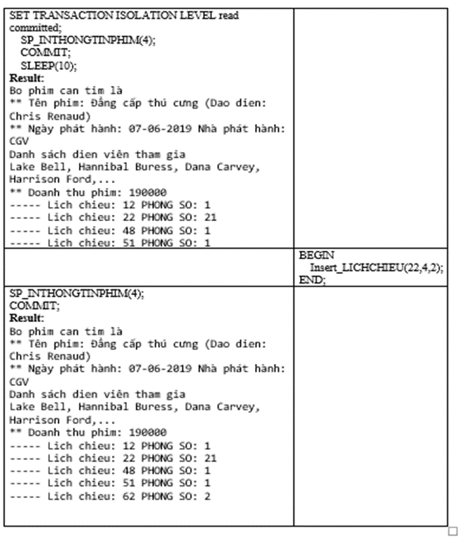

Slide 23
DEADLOCK
Mỗi giao dịch đang nắm giữ khoá của riêng mình và chờ khoá của giao dịch kia, khi đó cả hai giao dịch chờ đợi vô hạn định.
Ví dụ : Khi một nhân viên 1 update bộ phim 1 và nhân viên 2 update bộ phim 2 và cả 2 chưa commit. Sau đó nhân viên 1 lại update thông tin bộ phim 2 và nhân viên 2 lại update thông tin của bộ phim 1. Gây ra trường hợp deadlock.

Slide 24
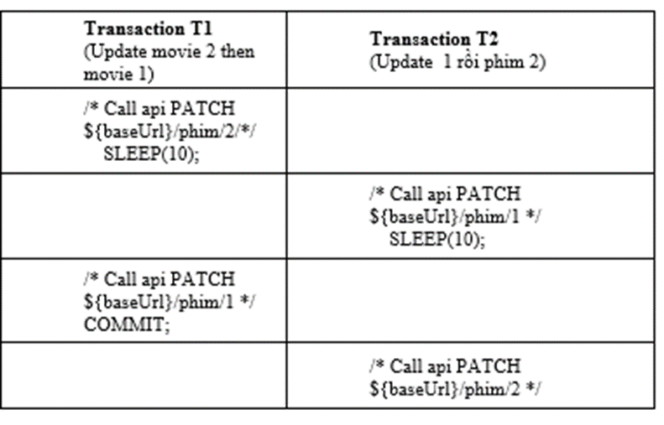

Slide 25
03
SO SÁNH VỚI MÔI TRƯỜNG TẬP TRUNG

Slide 26
CÁC KỸ THUẬT ĐIỀU KHIỂN ĐỒNG THỜI
01
Sử dụng khóa cho điều khiểnđồngthời
03
Sắp xếp theo lịch
02
Dựa vàotimestamps ordering

Slide 27
SỬ DỤNG KHÓA (LOCK)
Ngăn chặn nhiều giao tác truy cập đồng thời vào mục dữ liệu, đảm bảo tinh tuần tự
Yêu cầu việc truy cập đến các mực dữ liệu được tiến hành theo kiểu loại trừ
Lock là đặc quyền truy xuất
Khi 1 thao tác đãlock trên 1 đơn vị dữ liệu thì các thao tác khác không được truy cập đến đó.
=> Đảm bảo dữ liệu

Slide 28
SỬ DỤNG KHÓA (LOCK)
Cách thức hoạt động:
Được thiết lập bởi giao tác và được reset vào lúc kết thúc giao tác đó.
Có 2 loại: read lock và write lock
Có các trang web được chỉ định làm bộ phận quản lý khóa.
Trình quản lý khóa sẽ kiểm soát các yêu cầu khóa từ các trình giám sát giao dịch
It nhấtmột trang web phải được cấp quyền xem tất cả các giao dịch và phát hiện xung đột khóa.

Slide 29
KHÓA 2 PHA PHÂN TÁN
Kỳ xin khóa (Growing phase): Một giao tác có thể nhận được các khoa nhưng nó không thể mở bất kỳ khóa nào
Kỳ khóa (Locked phase): Giao dịch có đủ các khóa nó cần và thực hiện các thao tác. Khi giao dịch giải phóng khóa đầu tiên của nó, kỳ thứ ba sẽ bắt đầu.
Kỳ mở khóa (Shrinking phase): Một giao tác có thể mở các khóa nhưng không thể nhận được một khóa mới nào.

Slide 30
NGHI THỨC LOCK 2 GIAI ĐOẠN
Là một giao tác không thực hiện một lock nào nữa sau khi đã unlock.
Các giao tác tuân theo nghi thức này được gọi là các giao tác hai pha: pha ban đầu là pha khóa, pha sau là pha mở khóa.
Ý nghĩa: + Hạn chế số lượng giao tác đồng thời mà có thể xuất hiện trong một lịch biểu
+ Nhận được tất cả các khóa cần thiết trước khi chuyển sang trạng thái mở khóa.
+ Đảm bảo khả năng tuần tự hóa của dữ liệu.

Slide 31
ĐIỀU KHIỂN ĐỒNG THỜI DỰA VÀO MỐC THỜI GIAN
Tem thời gian là định danh duy nhất được tạo ra bởi DBMS để nhận dạng một giao tác.
Nhãn thời gian của đơn vị dữ liệu là nhãn thời gian của các giao tác cuối cùng hay nhãn thời gian cao nhất có truy cập đến đơn vị dữ liệu có thành công
Tạo tem thời gian: cách thứ nhất là sử dụng bộ đếm và giá trị được tăng lên mỗi khi gán cho một giao tác => không thích hợp

Slide 32
ĐIỀU KHIỂN ĐỒNG THỜI DỰA VÀO MỐC THỜI GIAN
Trong một hệ thống phân tán, các số đọc đồng hồ logic / vật lý cục bộ của bất kỳ trang web nào không thể được sử dụng làm timestamp toàn cầu,
Vì vậy, tem thời gian bao gồm sự kết hợp của ID trang web và số đọc đồng hồ của trang web đó.
=> Mỗi trang web có một bộ lập lịch để duy trì một hàng đợi riêng cho mỗi bộ phận quản lý giao tác. Yêu cầu cũ nhất được xử lý đầu tiên

Slide 33
THUẬT TOÁN SẮP XẾP TIMESTAMP
BTO liên kết timestamp với tất cả các mục dữ liệu được truy cập gần đây
=> Yêu cầu các giao dịch truy cậpdữ liệu xung đột được thực hiện theo thứ tự timestamp.
Trong trường hợp dữ liệu sao chép, phương pháp "write all" và "read any" được sửdụng.
=> Yêu cầu ghi phải được gửi đến tất cả các bản sao trong khi yêu cầu đọc có thể được gửi đến bất kỳ bản sao nào.

Slide 34
QUY TẮC
Quy tắc Truy cập : Giao dịch cũ hơn sẽ được ưu tiên, Giao dịch trẻ đợi giao dịch cũ để cam kết trước.
Quy tắc giao dịch muộn: Nếu giao dịch trẻ đã ghi một mục dữ liệu, thì giao dịch cũ không được phép đọc /ghi mục dữ liệu đó.
Quy tắc giao dịch trẻ hơn: Giao dịch trẻ hơn có thể đọc/ghi một mục dữ liệu đã được ghi bởi giao dịch cũ hơn.

Slide 35
PHÂN BIỆT
MÔI TRƯỜNG TẬP TRUNG
MÔI TRƯỜNG PHÂN TÁN
● Dữ liệu được lưu trữ trên máy tính trung tâm, có thể truy cập CSDL này thông qua các thiết bị đầu cuối.
● Việc quản lý giao tác, điều khiển đồng thời ít phức tạp
● Việc quản lý giao tác vẫn đảm bảo 4 tính chất ACID về của các giao tác
● Sử dụng cơ chế khóa, nhãn thời gian để các giao tác diễn ra song song với nhau.
● Bao gồm 1 CSDL được phân chia thành nhiều mảnh, trong đó mỗi mảnh được tích hợp bởi 1 hoặc nhiều máy tính và điều khiển bởi 1 CSDL độc
● Toàn bộ CSDL được lưu ở một dàn máy tính
● Các hệ CSDL trung tâm thường rất lớn và có nhiều người dùng

Slide 36
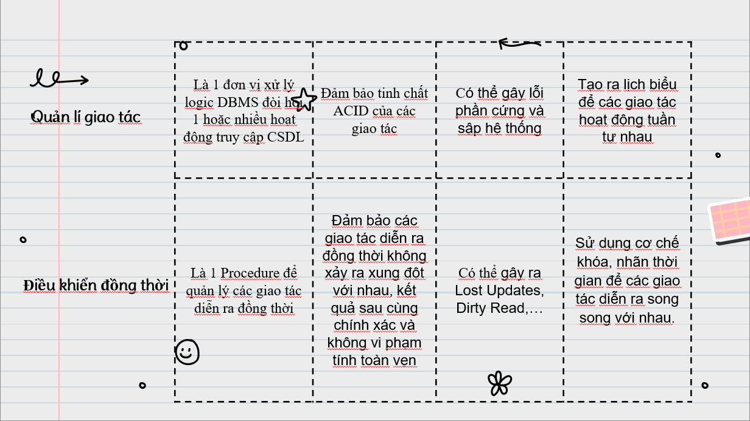

Slide 37
4
DEMO

Slide 38

Cảm ơn Cô và Các Bạn!

